Slide 1
PROGRAMAÇÃO ORIENTADA A OBJETOS
Notes:
IOT:
https://www.youtube.com/watch?v=v2kV6pgJxuo&list=PLToTXrdo6ZYHGyGmbHNcEWU-6jPgachxd&index=1
DRIVE:
https://www.youtube.com/watch?v=MkthoupAgOg&list=PLToTXrdo6ZYHGyGmbHNcEWU-6jPgachxd&index=4
LIVE SUSTAINBLE
https://www.youtube.com/watch?v=YfLiwpwEqtU&list=PLToTXrdo6ZYHGyGmbHNcEWU-6jPgachxd&index=3
HEAT SMART:
https://www.youtube.com/watch?v=pCoy77P-JmY&list=PLToTXrdo6ZYHGyGmbHNcEWU-6jPgachxd&index=5
SMART HOME:
https://www.youtube.com/watch?v=1JlzZHFyOwE&list=PLToTXrdo6ZYHGyGmbHNcEWU-6jPgachxd&index=13
MERCEDES:
https://www.youtube.com/watch?v=ExdQvRx1iuQ&list=PLToTXrdo6ZYHGyGmbHNcEWU-6jPgachxd&index=17
PARK AUTOMETED:
https://www.youtube.com/watch?v=8IRA6FPoaJU&list=PLToTXrdo6ZYHGyGmbHNcEWU-6jPgachxd&index=10
WASH:
https://www.youtube.com/watch?v=_ge5zsx5-8o&list=PLToTXrdo6ZYHGyGmbHNcEWU-6jPgachxd&index=11
MANUFACTURE:
https://www.youtube.com/watch?v=uaeADiepfXk&list=PLToTXrdo6ZYHGyGmbHNcEWU-6jPgachxd&index=2

Slide 2
JAVA

Slide 3


Java
PROGRAMAÇÃO ORIENTADA A OBJETOS
1995
ORIENTADA A OBJETO
ROBUSTA
PORTATIL
OPERAÇÃO EM REDE
SEGURANÇA
Notes:
Java é uma plataforma de programação apresentada ao mercado em 1995 pela Sun MicroSystems
Java provoca entusiasmo em programadores, analistas e projetistas de software, pois é o resultado de um enorme trabalho de pesquisa científica e tecnológica.
Essa plataforma é um ambiente completo de desenvolvimento e execução de programas que reúne um conjunto ímpar de facilidades. uma linguagem completamente orientada a objetos, robusta, muito portátil, que permite operação em rede (com destaque à internet), a distribuição de aplicações e que incorpora diversas características voltadas à segurança.
Segundo sua especificação, o Java foi caracterizado assim:

Slide 4
Java
PROGRAMAÇÃO ORIENTADA A OBJETOS
O Java é uma linguagem de programação de propósito geral, concorrente, baseada em classes e orientada a objetos. Projetada para ser simples o bastante para que a maioria dos programadores se torne fluente na linguagem. Java tem relação com C e C++, porém é organizada de forma diferente, com vários aspectos de C e C++ omitidos e algumas ideias de outras linguagens incluídas.

Slide 5

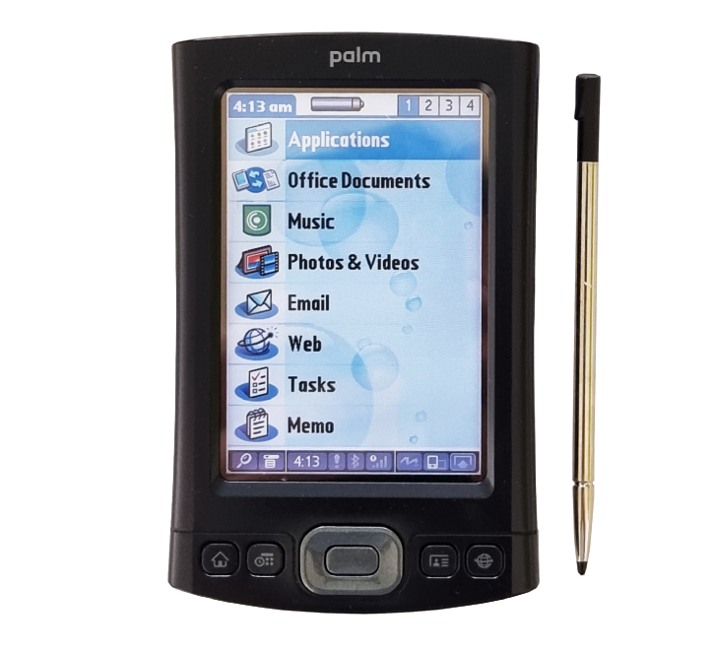
Java
PROGRAMAÇÃO ORIENTADA A OBJETOS
GREEN PROJECT
1991
Notes:
Tudo começou em 1991, com o Green, um pequeno grupo de projeto da Sun Microsystems que pretendia criar uma nova geração de computadores portáteis inteligentes e de com comunicação avançada para ampliar suas potencialidades de uso.
Para isso, decidiu-se criar também uma nova plataforma para o desenvolvimento de equipamentos de modo que seu software pudesse ser portado para os diferentes tipos de dispositivos.

Slide 6



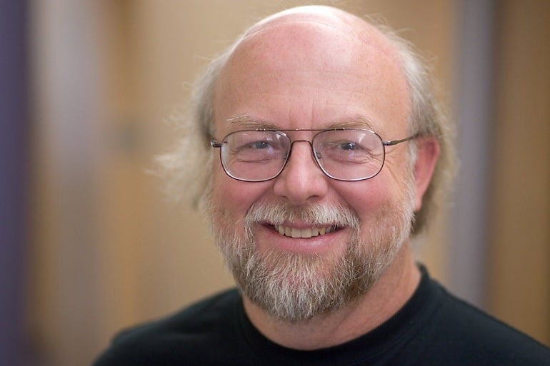
Java
PROGRAMAÇÃO ORIENTADA A OBJETOS
GREEN
OS
OAK
JAMES GOSLING
Notes:
A linguagem de programação C,++, devido a suas características e à experiência do grupo, foi a primeira escolha para condução do projeto, não permitia realizar com facilidade tudo aquilo que se vislumbrava.
James Gosling, um dos líderes da equipe, propôs criar uma nova linguagem que pudesse conter tudo aquilo considerado importante e que ainda fosse simples, portátil e fácil de programar.
Surge a linguagem interpretada Oak (carvalho em inglês), batizada assim em razão da existência de uma dessas árvores em frente ao escritório de Gosling, o Green OS e unia interface gráfica padronizada

Slide 7
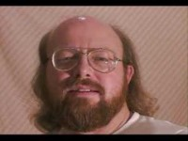
Java
PROGRAMAÇÃO ORIENTADA A OBJETOS
Notes:
Após dois anos de trabalho, em 1993, o grupo da Sun finalizou o Star7 (ou *7), um avançado PDA (Personal Digital Assistant), quando surgiu a primeira oportunidade de aplicação dessa solução numa concorrência pública da Time-Warner para criação de uma tecnologia interativa para TV a cabo, mas vencida pela Silicon Graphics.

Slide 8


Java
PROGRAMAÇÃO ORIENTADA A OBJETOS
OAK
Notes:
problemas de copyright fazem o nome Oak ser trocado por Java, que continuava sem uso definido até 1994, quando, estimulados pelo grande crescimento da internet, Patrick Naughton e Jonathan Payne desenvolveram o programa navegador WebRunner, capaz de efetuar o download e a execução de código Java via internet.
O nome da linguagem desenvolvida pelo projeto Green foi mudada de Oak para Java, que foi uma homenagem à uma ilha da Indonésia de onde os Norte-Americanos importavam o café que era consumido pela equipe de James Gosling
Esse navegador, com nome HotJava, e a linguagem Java foram então apresentados formalmente pela Sun em maio de 1995 no SunWorld, onde o interesse pela solução se mostrou explosivo.
Já no início de 1996, a Netscape Corp. lançou a versão 2.0 de seu browser Navigator incorporando as capacidades de download e execução de pequenas aplicações Java denominadas applets.[

Slide 9

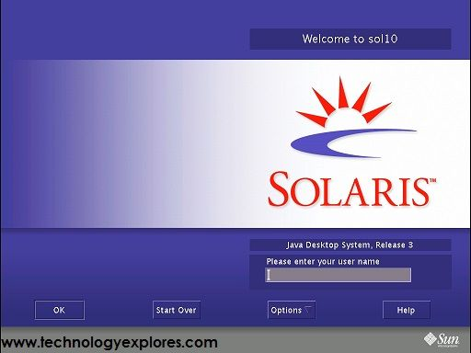



Java
PROGRAMAÇÃO ORIENTADA A OBJETOS
Notes:
Numa iniciativa inédita, em MEADOS de 1996, a Sun disponibilizou gratuitamente para a comunidade de software um conjunto de ferramentas de desenvolvimento Java denominado JDK 1.02 (Java Development Kit) para atender inicialmente às plataformas Sun Solaris e Microsoft Windows 95/NT. Embora retendo os direitos legais de posse dessa tecnologia, as especificações da linguagem e do ambiente DE execução foram disponibilizadas ao público, permitindo o surgimento de outros kits para IBM OS/2, Unix/Linux e Apple Mac OS.
Um ano após seu anúncio, ocorreu o primeiro grande evento da linguagem Java, o JavaOne Conference, que, desde então, vem sendo usado para apresentar as novas características, os casos de sucesso, produtos e tecnologias associadas. Foi assim que se iniciou a história de sucesso do Java.

Slide 10
Java
PROGRAMAÇÃO ORIENTADA A OBJETOS
JDK (JAVA DEVELOPMENT KIT)
JVM (JAVA VIRTUAL MACHINE)
JAVA SE(JAVA STANDARD EDITION)
JAVA EE(JAVA ENTERPRISE EDITION)
Notes:
Java Development Kit significa Kit de Desenvolvimento Java, e é um conjunto de utilitários que permitem criar sistemas de software para a plataforma Java.
JavaSE (Java Standard Edition) Integra os elementos padrão da plataforma e permite o desenvolvimento de aplicações de pequeno e médio porte. Inclui todas as APIs consideradas de base, além da maquina virtual padrão.
JavaEE (Java Enterprise Edition

Slide 11

Java
PROGRAMAÇÃO ORIENTADA A OBJETOS
2009
Notes:
A oracle comprou a Sun em 2009

Slide 12
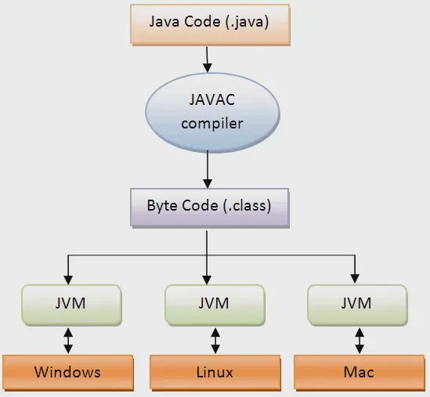
Java - JVM
PROGRAMAÇÃO ORIENTADA A OBJETOS
Notes:
Java é uma linguagem independente de plataforma porque seus programas são compilados em um formato próprio denominado bytecodes, instruções de tamanho fixo que constituem a linguagem da JVM, armazenados em arquivos de classe .class
Em cada combinação específica de hardware e sistema operacional deve existir uma JVM apropriada, capaz de interpretar os bytecodes ou de transformá-los em código nativo que possa ser executado pelo processador do sistema.
A JVM sempre utiliza os serviços oferecidos pelo sistema operacional em uso. Assim o ambiente Java é composto com a JVM, sua API e com as classes da aplicação.
O desenvolvimento de programas em java requer um editor, que permita salvar e editar o programa fonte como arquivos de extensão .java e um compilador Java para transformar os arquivos do programa-fonte em bytecodes, salvos em arquivos JVM que interpreterá ou conduzirá a execução dos arquivos de classe usando diretamente ou indiretamente p código nativo do sistema.

Slide 13
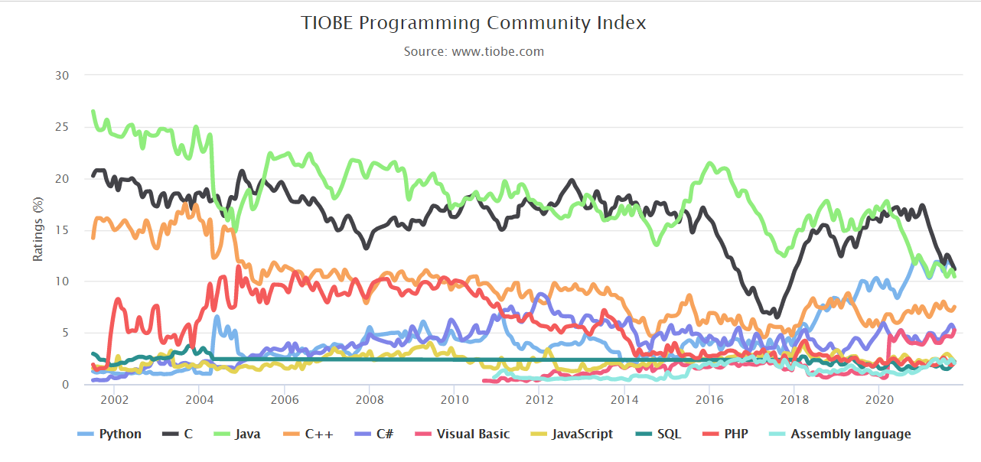
Linguagens de Programação mais populares
PROGRAMAÇÃO ORIENTADA A OBJETOS

Slide 14
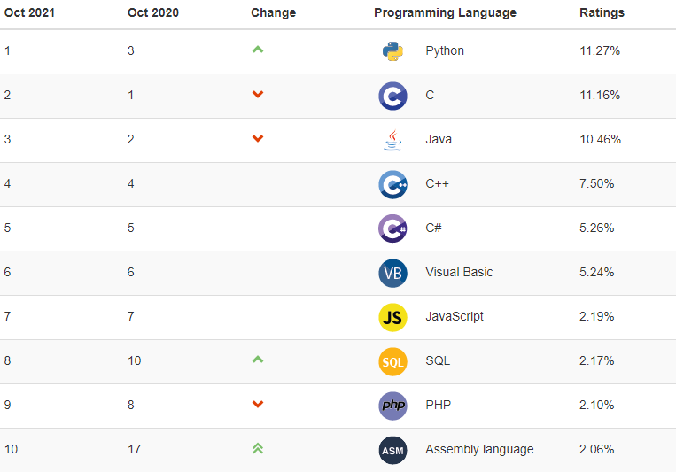
Linguagens de Programação mais populares
PROGRAMAÇÃO ORIENTADA A OBJETOS

Slide 15
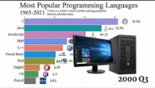
Linguagens de Programação mais populares
PROGRAMAÇÃO ORIENTADA A OBJETOS

Slide 16
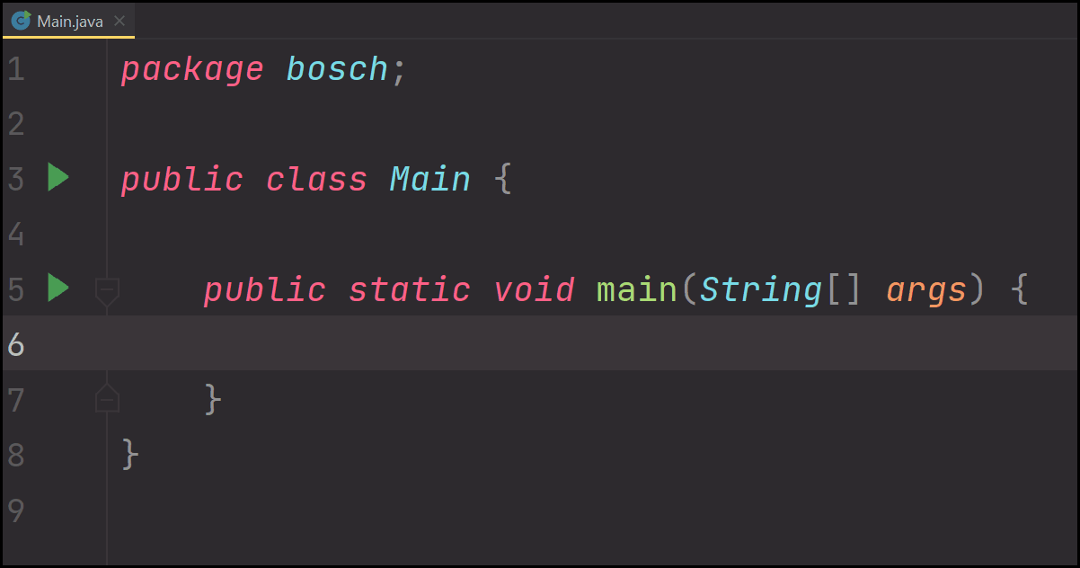
JAVA – Comentário de uma linha
PROGRAMAÇÃO ORIENTADA A OBJETOS
Notes:
Dentro dos programas é permitida a inclusão de comentários, fragmentos de texto que servem para registro de explicações, anotações outras informações necessárias. Embora façam parte do arquivo do programa, são desconsideradas pelo compilador, de modo que neles pode considerar qualquer caractere ou acentuação
O comentário de linha é i naus simples iniciado por duas //, em que o texto incluído após as barras até o final da linha é considerado como comentário.

Slide 17
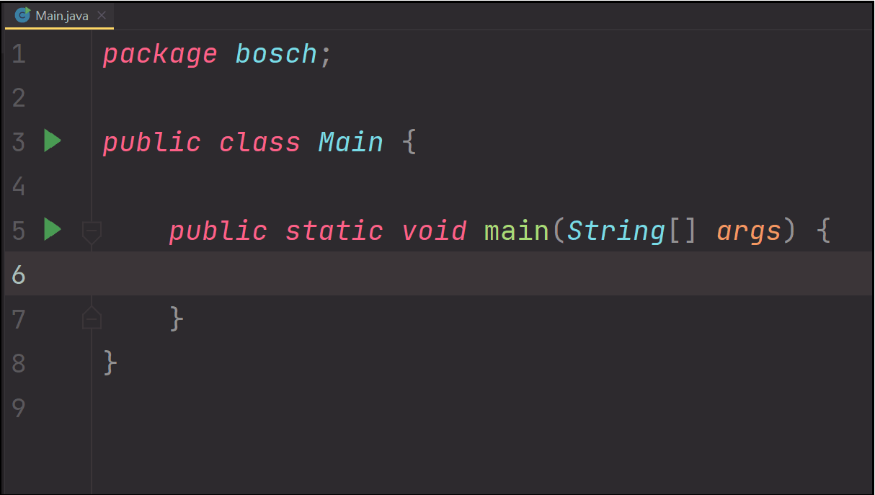
Java – Comentário de Múltiplas linhas
PROGRAMAÇÃO ORIENTADA A OBJETOS
Notes:
O comentário de bloco delimita varias linhas consecutivas como um único comentário. Seu inicio é estabelecido com a combinação dos caracteres /* e seu final com */

Slide 18
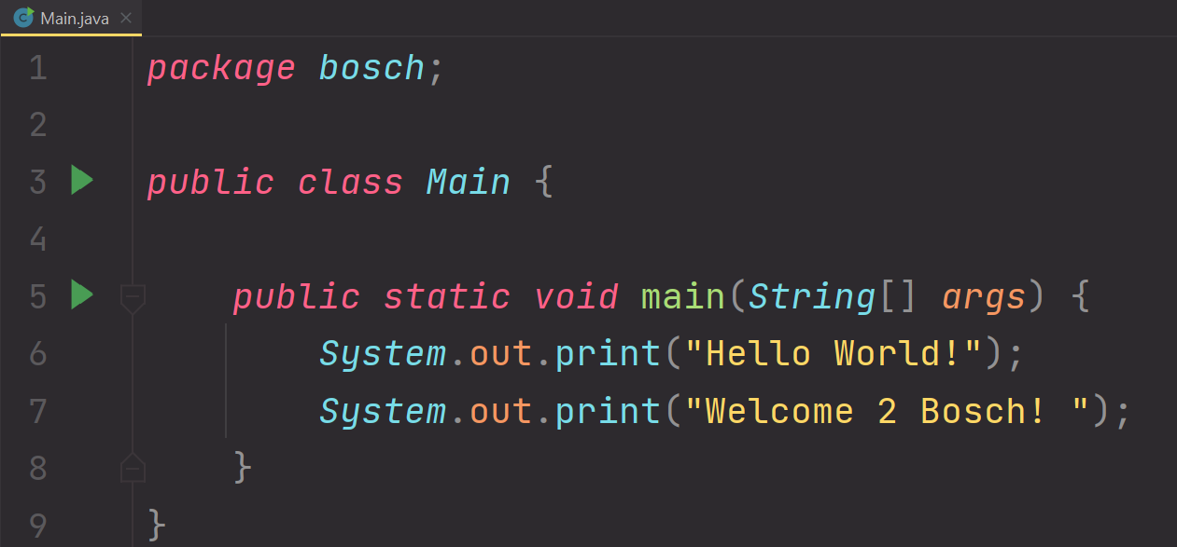
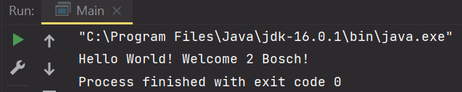
Java – Saída não formatada
PROGRAMAÇÃO ORIENTADA A OBJETOS
Notes:
A saída de dados para o console exibe informações em modo de texto.
Ela é composta por três pares.
System – Classe que disponibiliza um objeto out para qualquer aplicação
Out – objeto que representa o dispositivo de saída do console
Println – Método que imprime valores, mensagens e objetos.
Essa chamada, permite exibir valores de texto, valores literais, conteúdos, expressões, objetos
,ou qualquer combinação desses elementos que resulte numa cadeia de caracteres

Slide 19
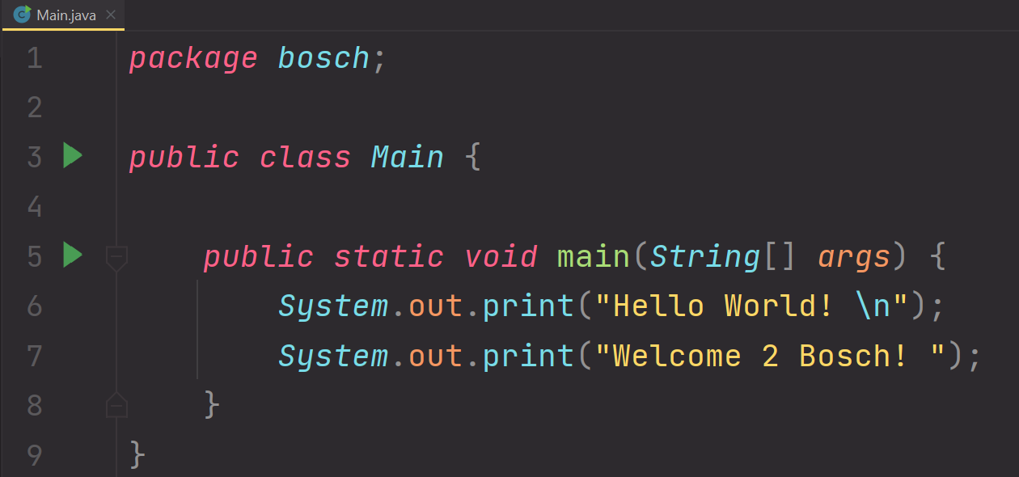
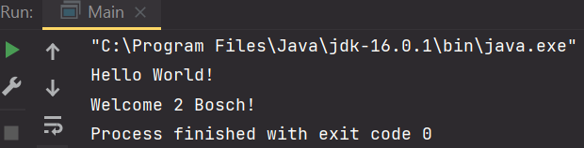
Java – Saída não formatada
PROGRAMAÇÃO ORIENTADA A OBJETOS
Notes:
Podemos usar o caractere especial \n como quebra de linha

Slide 20
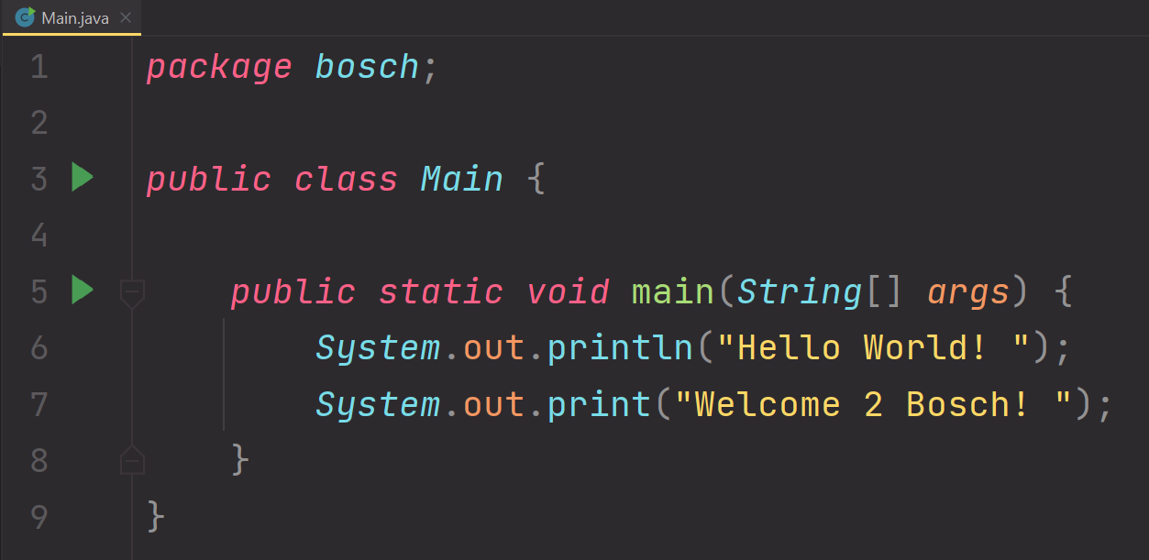
Java – Saída não formatada
PROGRAMAÇÃO ORIENTADA A OBJETOS
Notes:
A diferença entre print e println, é que o ultimo encerra o caractere de quebra de linha automaticamente.

Slide 21
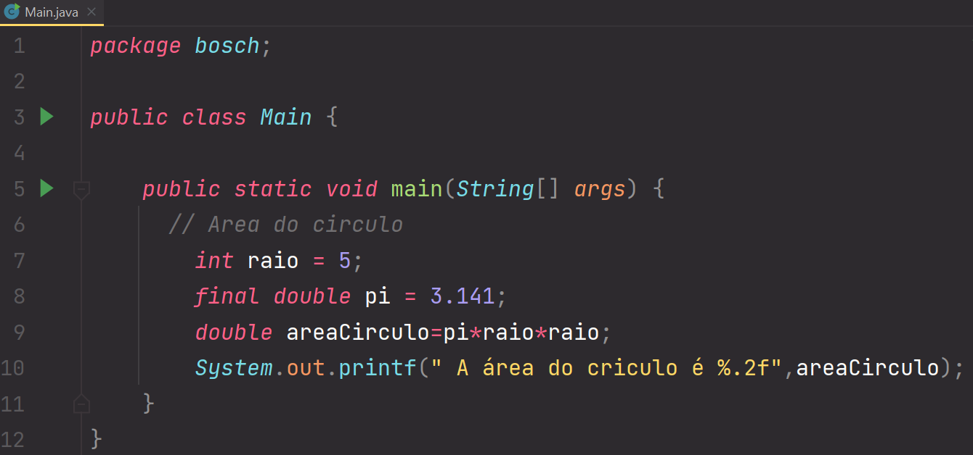
Java – Saída formatada
PROGRAMAÇÃO ORIENTADA A OBJETOS
Notes:
Além da saída não formatada com print e println a partir da versão 5 do Java é oferecida uma forma conveniente para a saída formatada de dados com o método printf, que pode ser utilizado por meio do objeto out disponível na Classe System
A formatação é uma string que pode conter uma mensagem intercalada ou não por marcadores para inclusão de valores. Quando esses marcadores estão presentes, deve ser fornecido o mesmo número de expressões para prover valores aos marcadores. Quando a mensagem é impressa, cada marcador é substituído pelo resultado da expressão correspondente, formatando conforme o tipo de marcador
A palavra final representa que é uma constante
O sinal de igual significa atribuição

Slide 22
Java – Tipos de Dados Primitivos
PROGRAMAÇÃO ORIENTADA A OBJETOS
byte
short
int
long
Tipo Inteiro
float
double
Tipo Real
char
boolean
Caractere
Lógico
Notes:
Um tipo de dado estabelece

Slide 23
PROGRAMAÇÃO ORIENTADA A OBJETOS
Categoria | Tipo | Bytes | bits | Faixa de Valores
Inteiro | Byte | 1 | 8 | De -128 a +127
 | Short | 2 | 16 | De -32.768 a 32.767
 | Int | 4 | 32 | De -2.147.483.648 a +2.147.483.647
 | Long | 8 | 64 | De -223.372.036.854.775.808 a +9.223.372.036.854.775.807
Real | float | 4 | 32 | Valores Positivos: +1.40129846432481707e-45 a 3.402823466385288860e+38 Valores Negativos: -3.402823466385288860e+38 a +1.40129846432481707e-45
 | double | 8 | 64 | Valores Positivos: +4.94065645841246544e-324 a 1.7976933486231570e+108 Valores Negativos: - 1.7976933486231570e+108 a -4.94065645841246544e-324
Caractere | char | 2 | 16 | De u\0000 a u\FFFF
Lógico | boolean | 1 | 8 | false e true

Slide 24
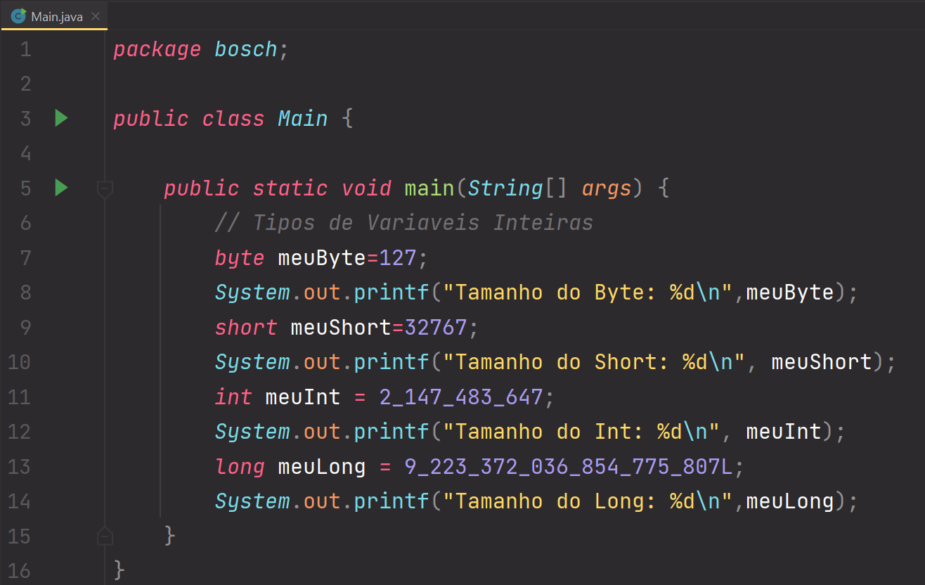
Java – Tipos de Dados Primitivos
PROGRAMAÇÃO ORIENTADA A OBJETOS

Slide 25
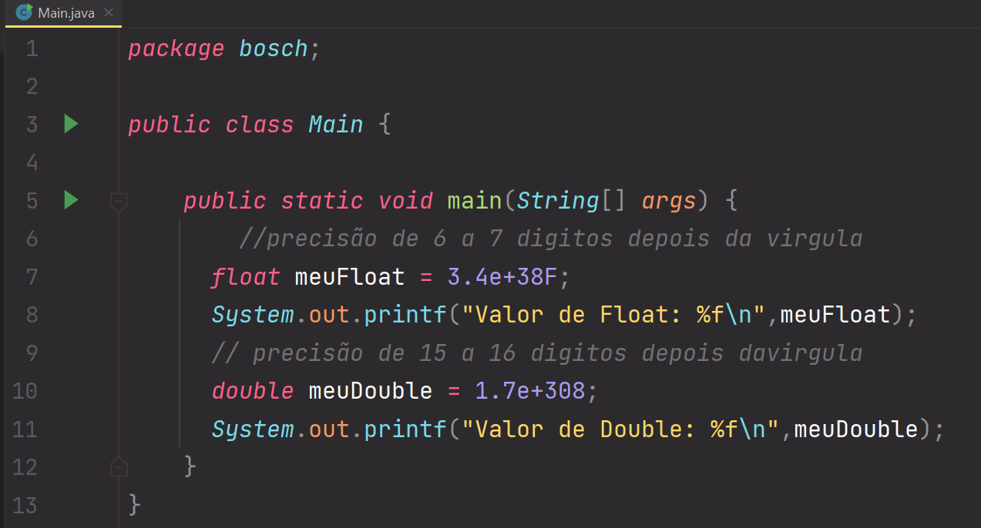
Java – Tipos de Dados Primitivos
PROGRAMAÇÃO ORIENTADA A OBJETOS

Slide 26
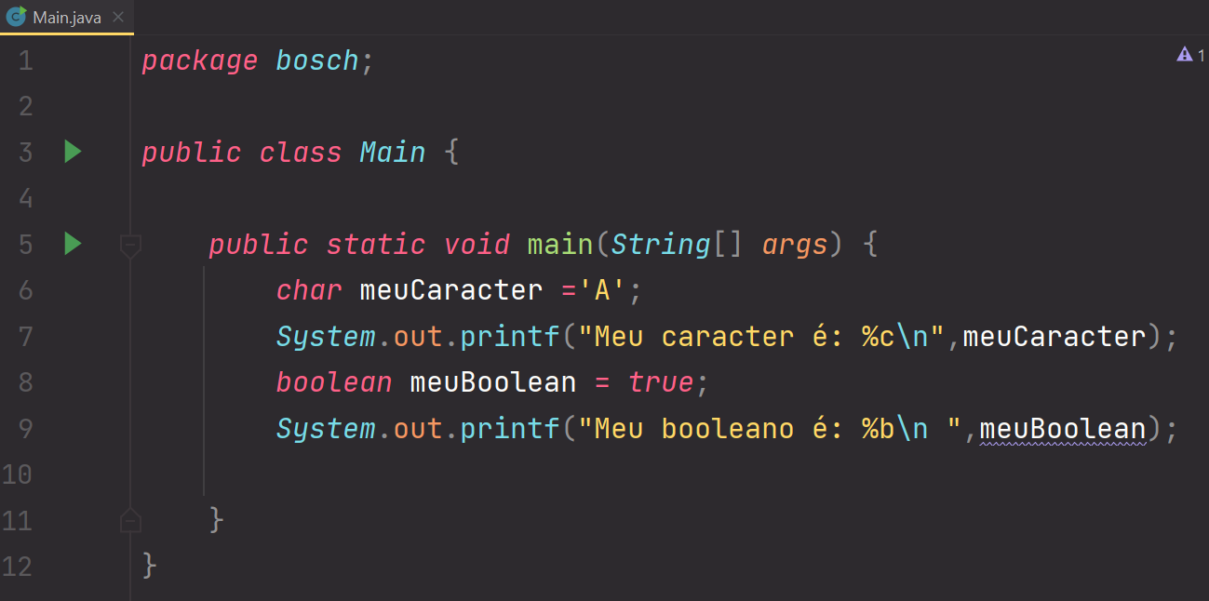
Java – Tipos de Dados Primitivos
PROGRAMAÇÃO ORIENTADA A OBJETOS

Slide 27
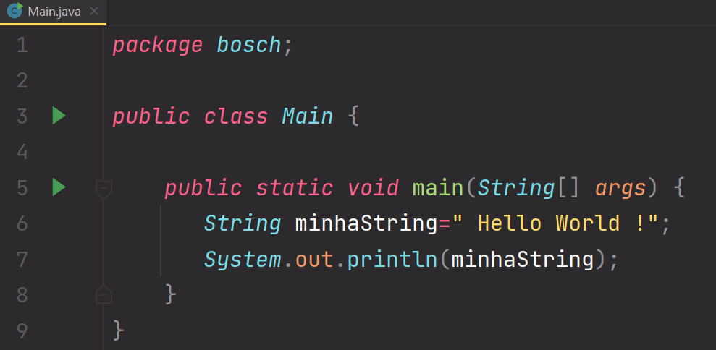
Java – String
PROGRAMAÇÃO ORIENTADA A OBJETOS

Slide 28
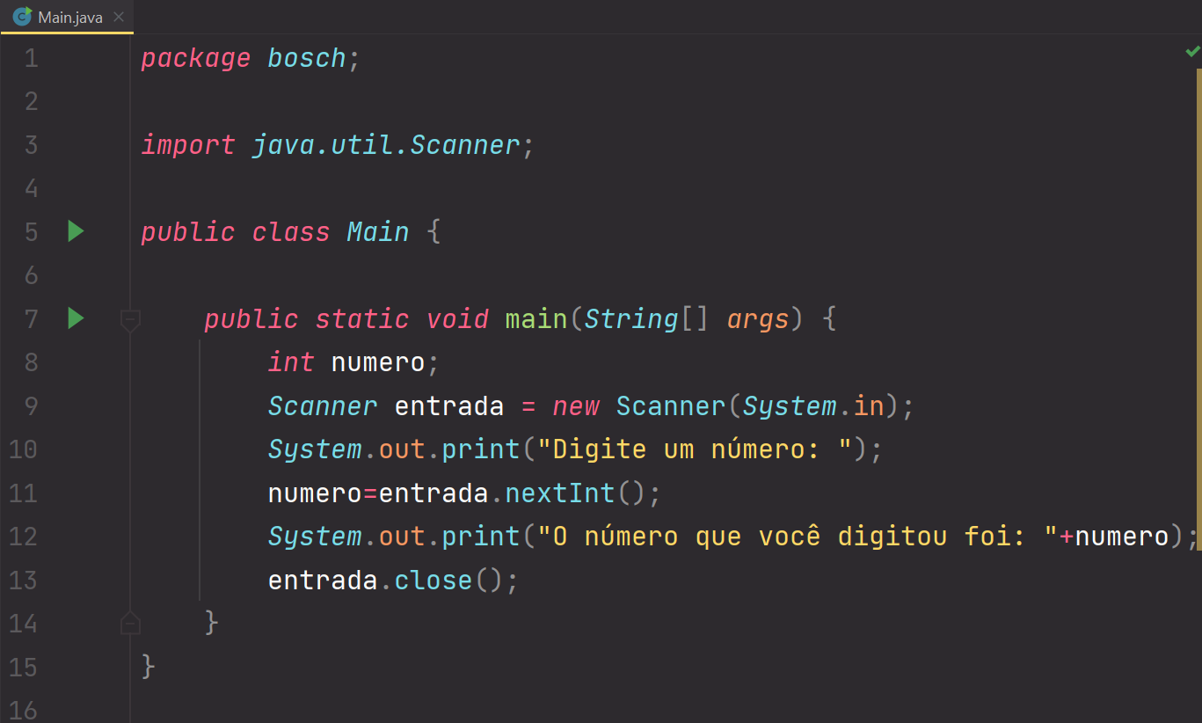
Java – Tipos de Dados Primitivos
PROGRAMAÇÃO ORIENTADA A OBJETOS

Slide 29
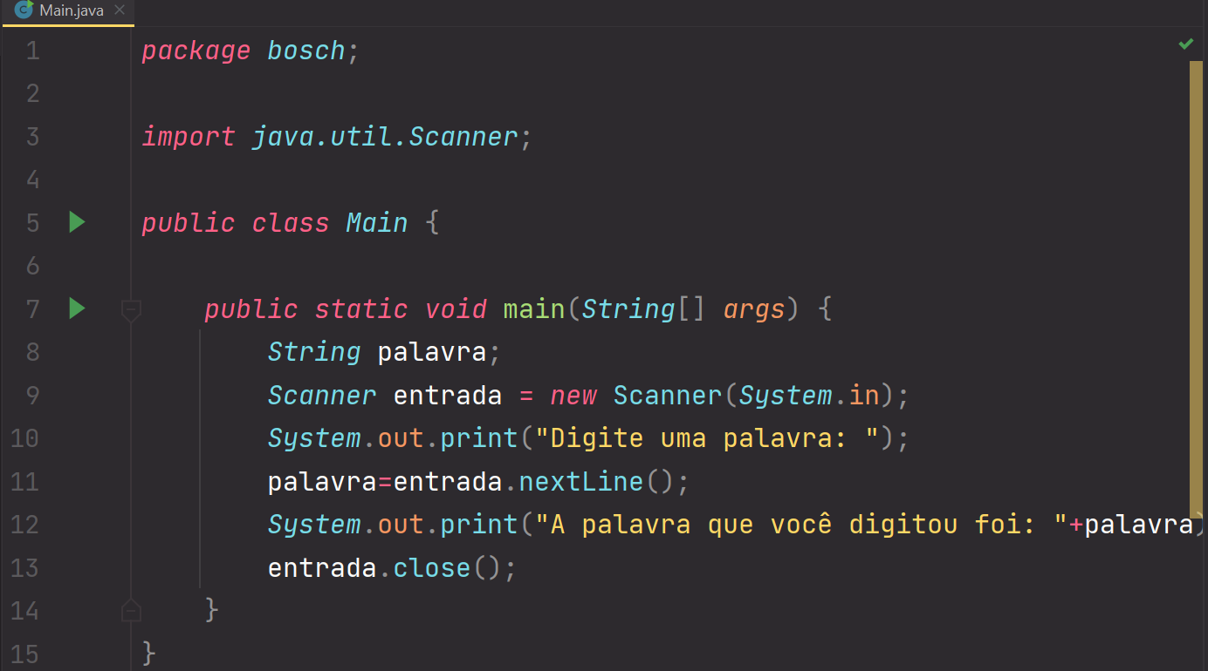
Java – Entrada Formatada
PROGRAMAÇÃO ORIENTADA A OBJETOS

Slide 30
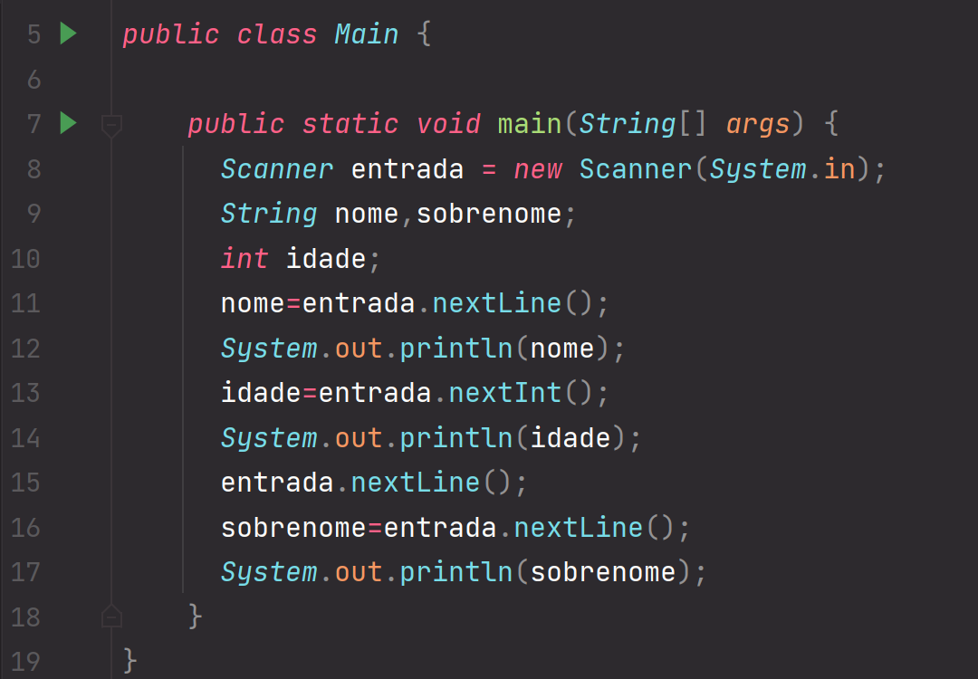
Java – Entrada Formatada
PROGRAMAÇÃO ORIENTADA A OBJETOS

Slide 31
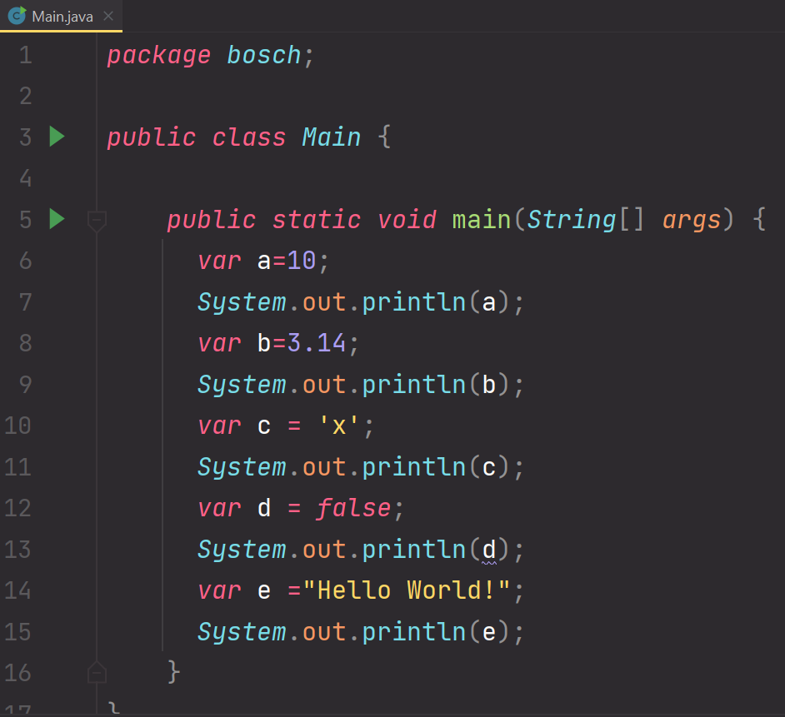
Java - Inferência de Tipos
PROGRAMAÇÃO ORIENTADA A OBJETOS

Slide 32
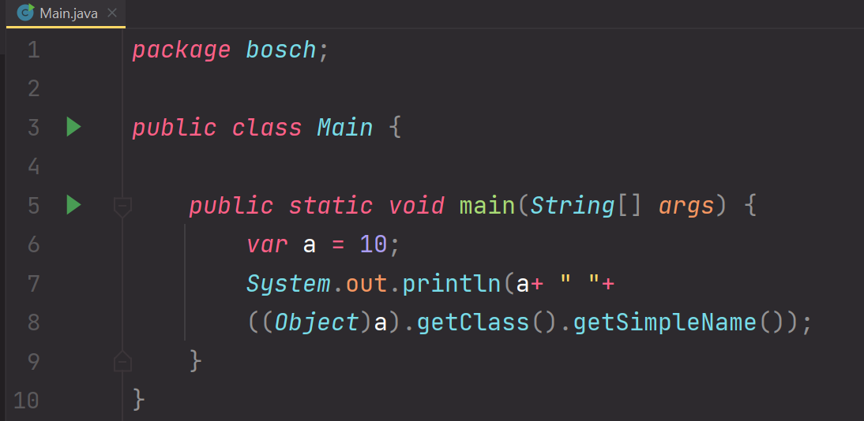
Java – Convertendo para Objeto e Verificando o Tipo
PROGRAMAÇÃO ORIENTADA A OBJETOS

Slide 33
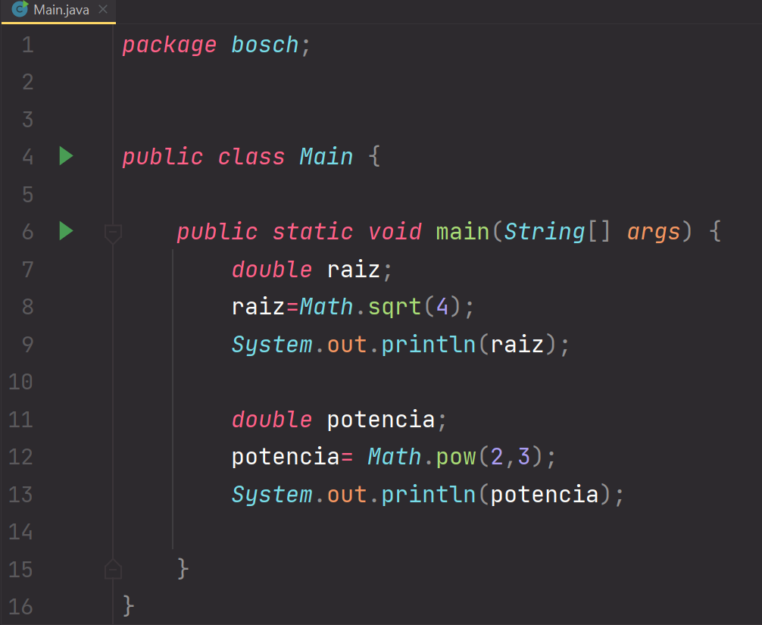
Java – Classe Math
PROGRAMAÇÃO ORIENTADA A OBJETOS

Slide 34
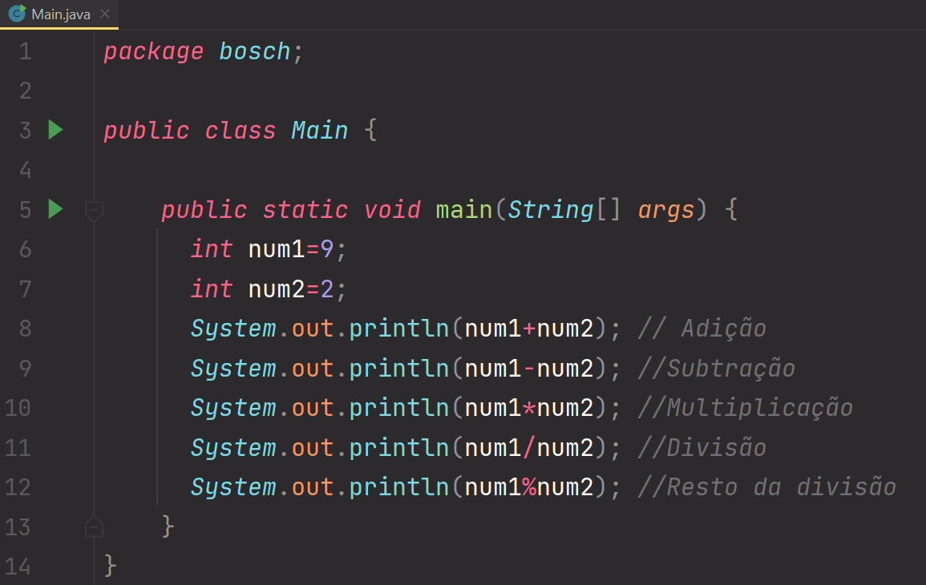
Java – Operadores Aritméticos
PROGRAMAÇÃO ORIENTADA A OBJETOS

Slide 35
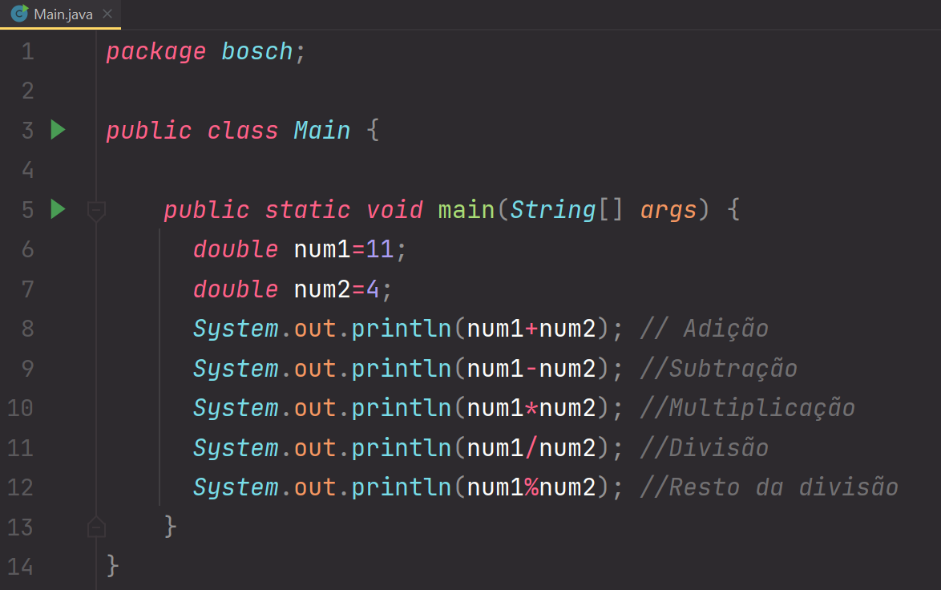
Java – Operadores Aritméticos
PROGRAMAÇÃO ORIENTADA A OBJETOS

Slide 36
Java – Exercícios Básicos
PROGRAMAÇÃO ORIENTADA A OBJETOS
Criar um programa que leia a temperatura em Fahrenheit e converta para Celsius.
Criar um programa que leia a temperatura em Celsius e converta para Fahrenheit.
Criar um programa que leia o peso e a altura do usuário e imprima no console o IMC.
Criar um programa que leia um valor e apresente os resultados ao quadrado e ao cubo do valor.
Criar um programa que leia o valor da base e da altura de um triângulo e calcule a área.
Criar um programa que resolve equações do segundo grau (ax2 + bx + c = 0) utilizando a fórmula de Bhaskara. Use como exemplo a = 1, b = 12 e c = -13. Encontre o delta

Slide 37
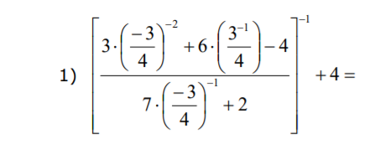
Java – Exercícios Básicos
PROGRAMAÇÃO ORIENTADA A OBJETOS

Slide 38
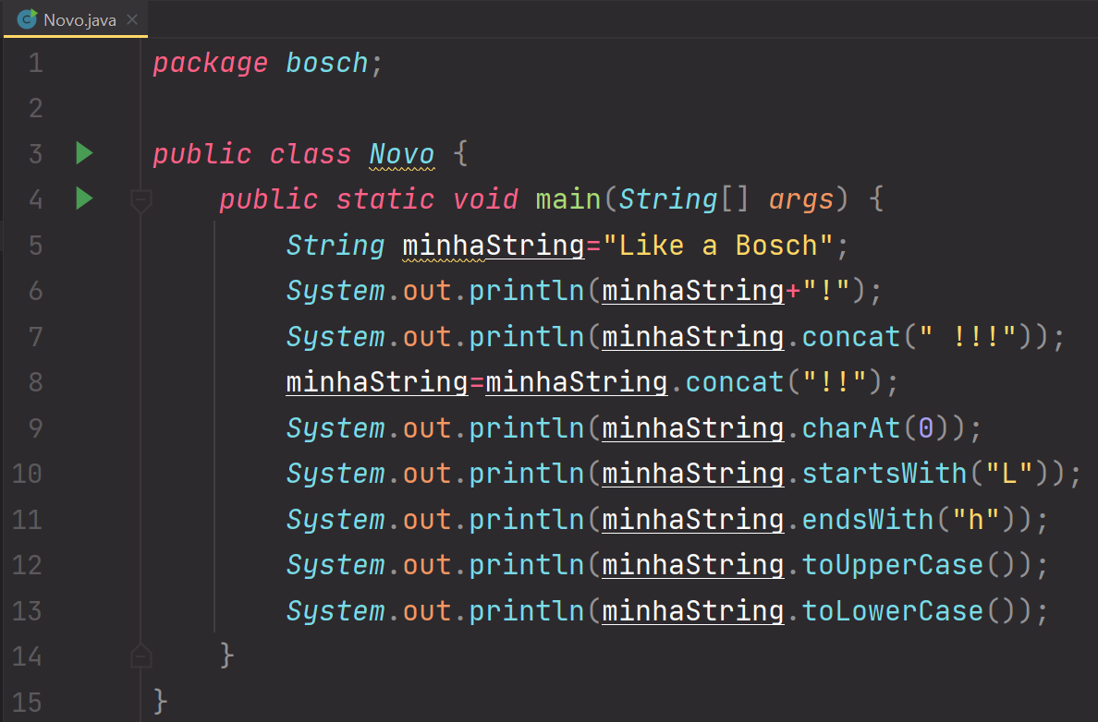
Java – Classe String
PROGRAMAÇÃO ORIENTADA A OBJETOS

Slide 39
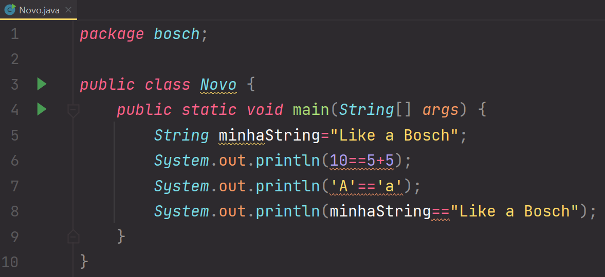
Java – Classe String
PROGRAMAÇÃO ORIENTADA A OBJETOS

Slide 40
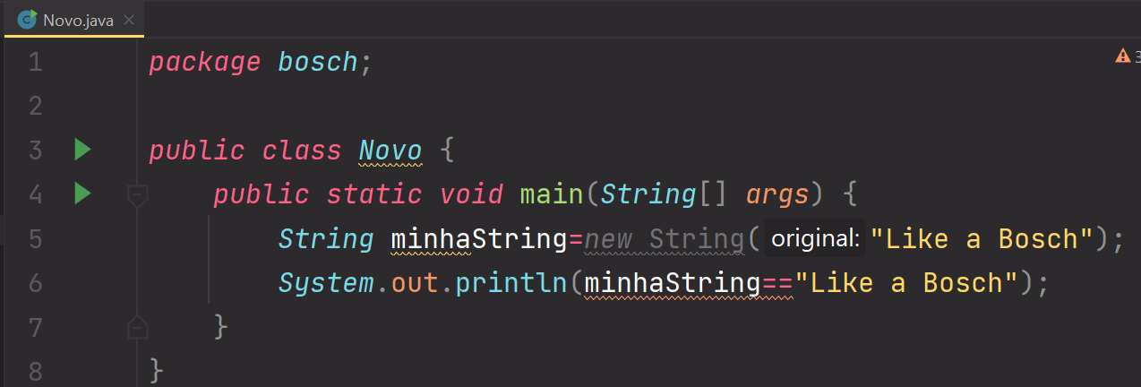
Java – Classe String
PROGRAMAÇÃO ORIENTADA A OBJETOS

Slide 41
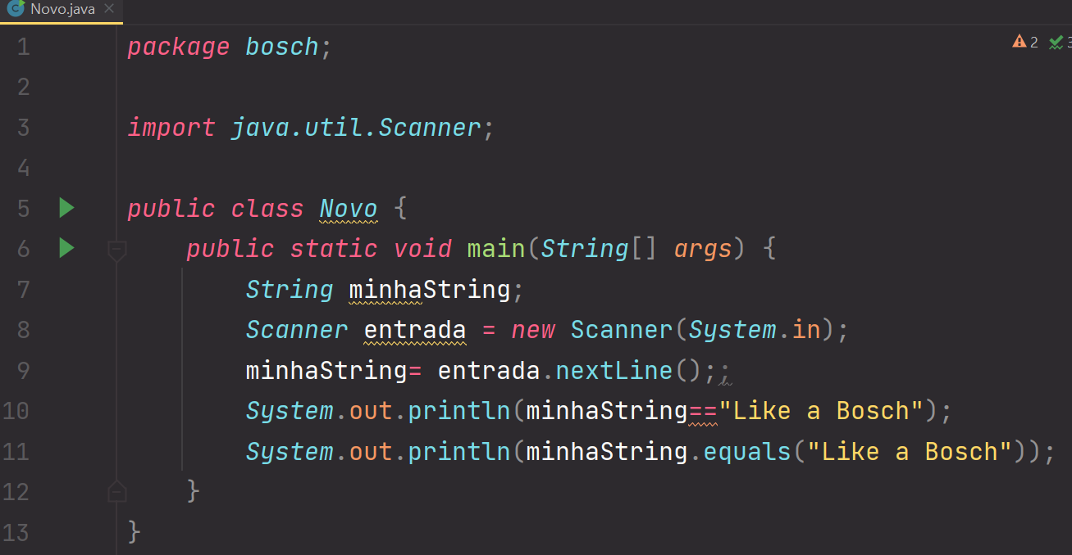
Java – Classe String
PROGRAMAÇÃO ORIENTADA A OBJETOS

Slide 42
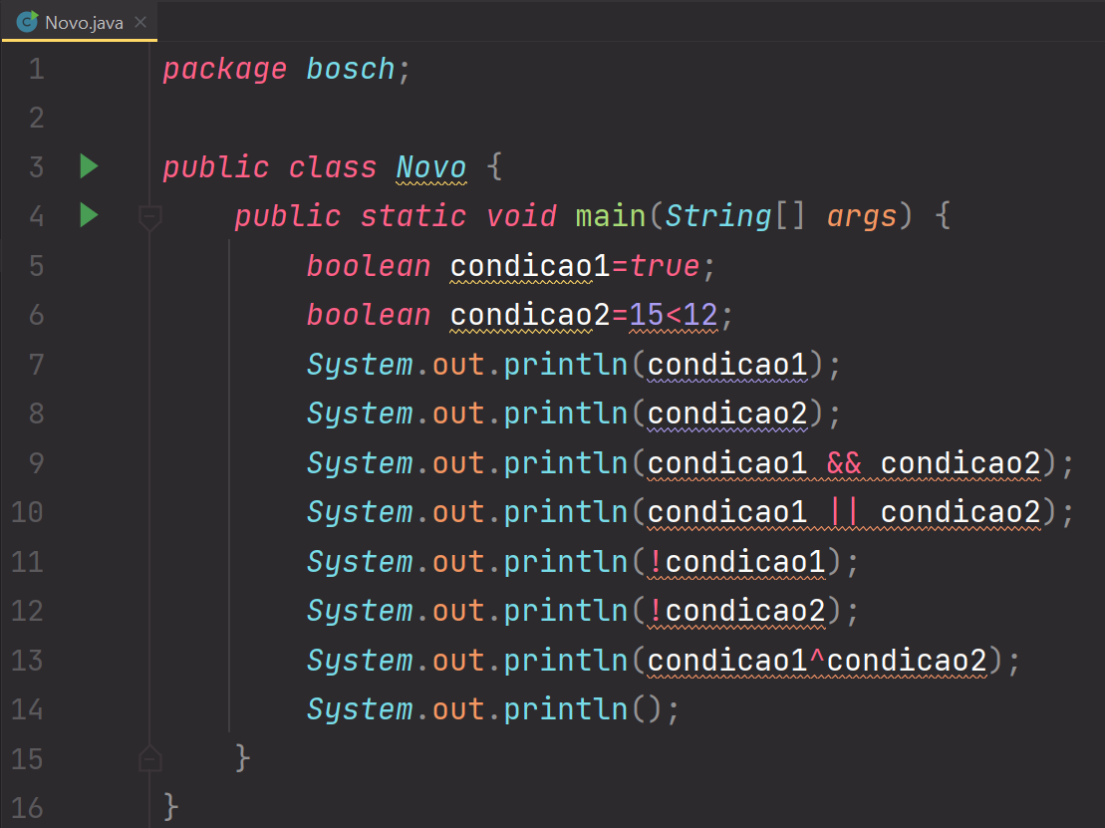
Java – Operadores Lógicos
PROGRAMAÇÃO ORIENTADA A OBJETOS

Slide 43
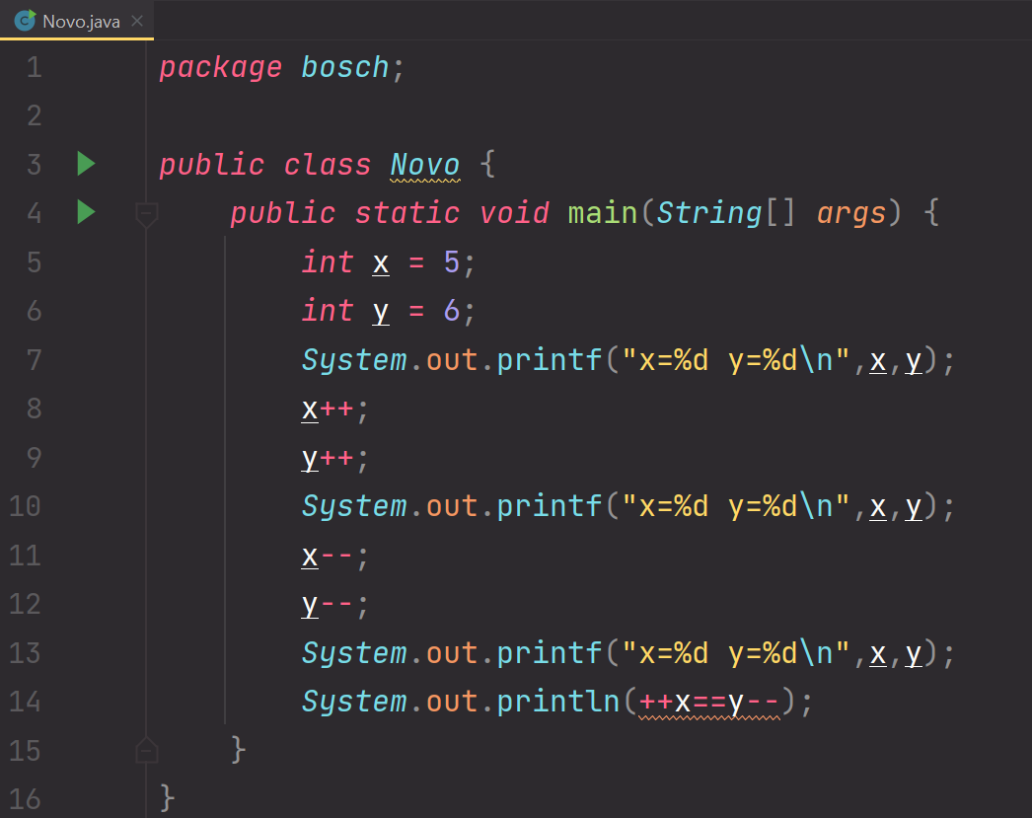
Java – Operadores de Incremento e Decremento
PROGRAMAÇÃO ORIENTADA A OBJETOS

Slide 44
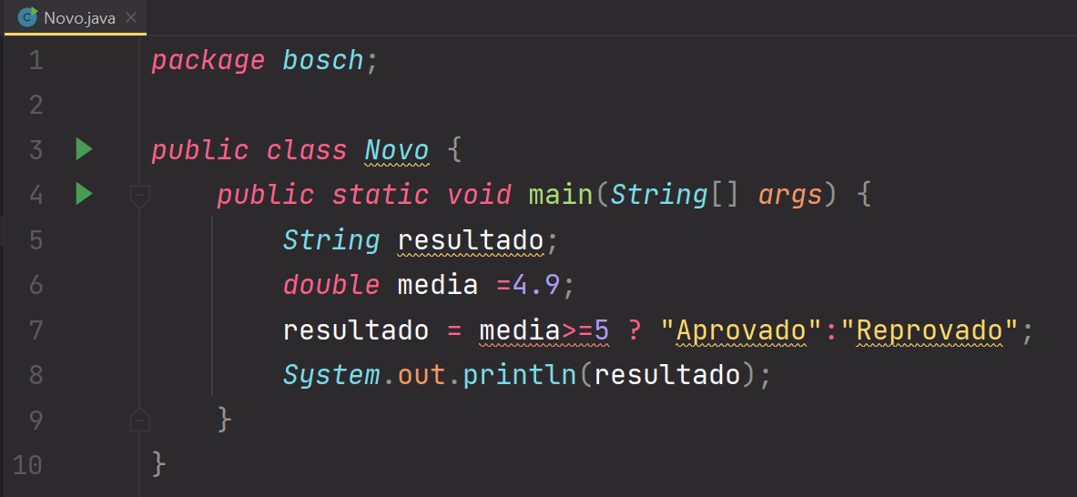
Java – Operador Ternário
PROGRAMAÇÃO ORIENTADA A OBJETOS

Slide 45
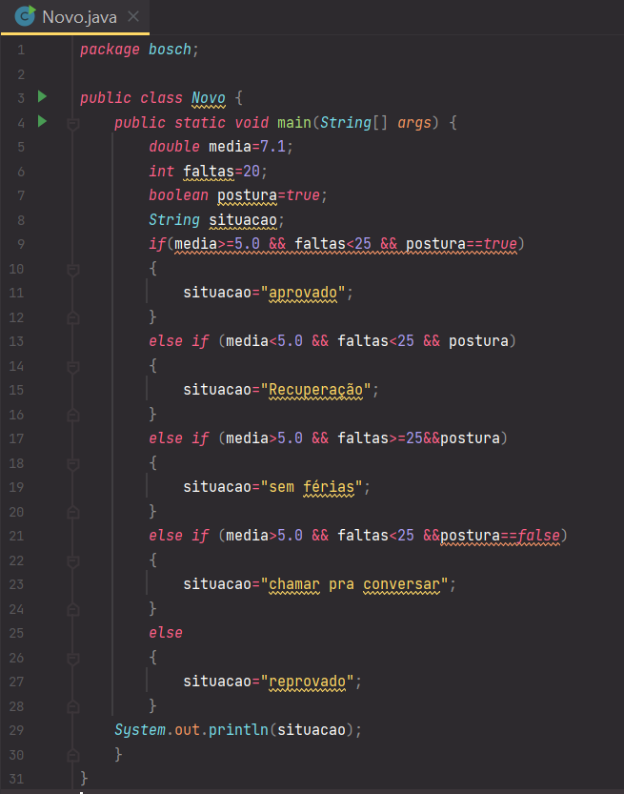
Java – Comando Condicionais
PROGRAMAÇÃO ORIENTADA A OBJETOS

Slide 46
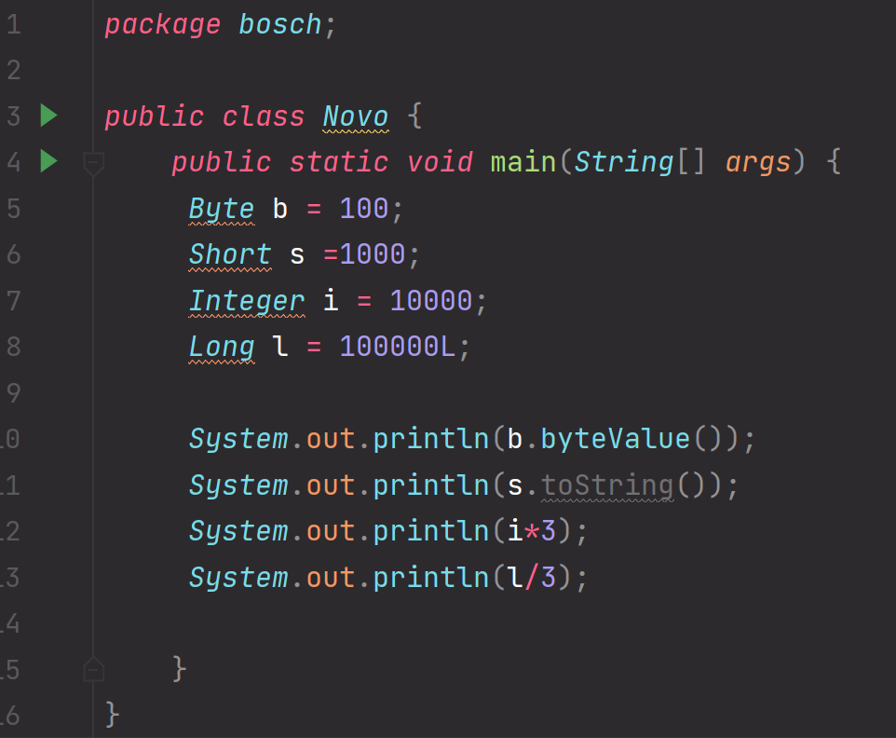

Slide 47
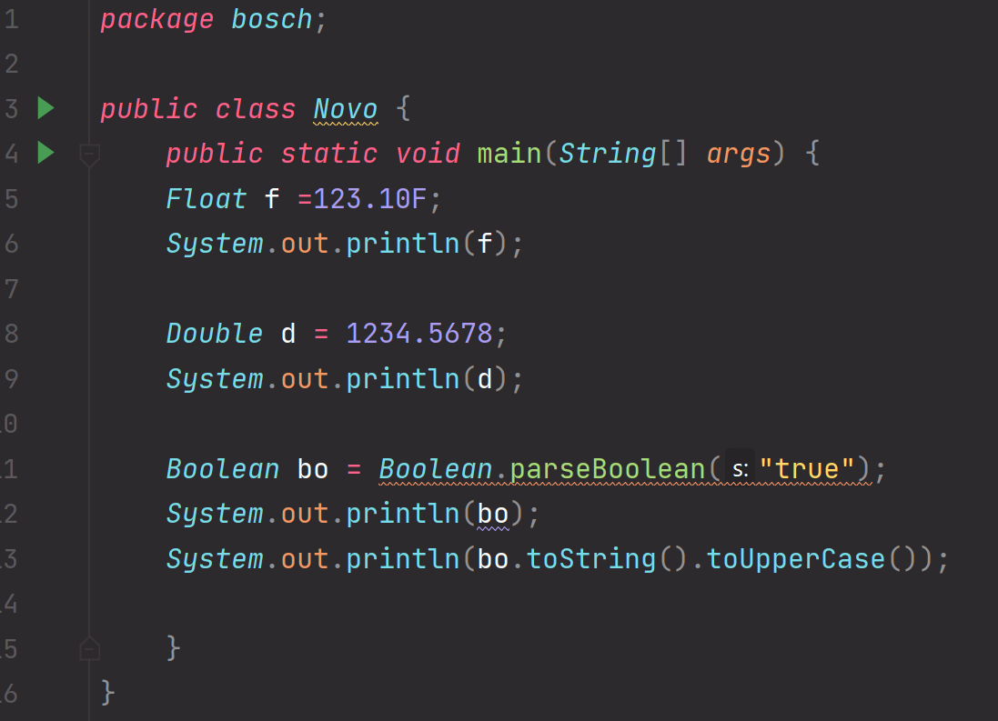

Slide 48
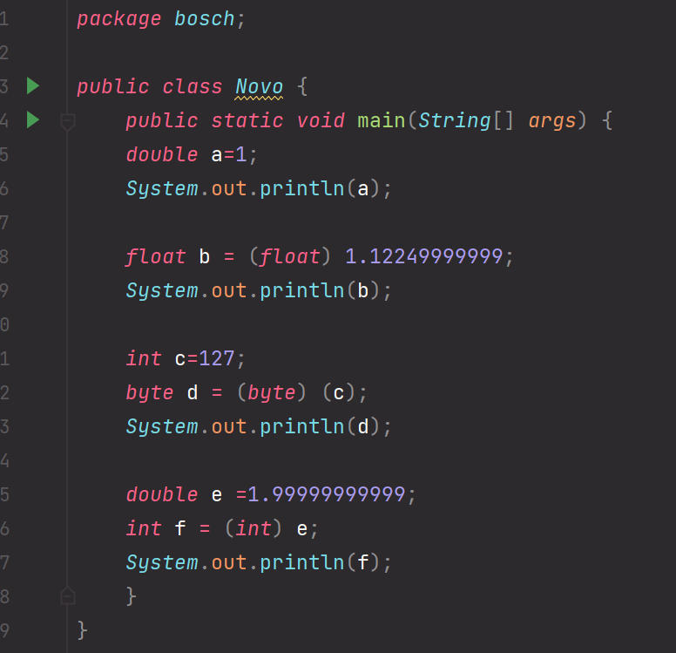

Slide 49
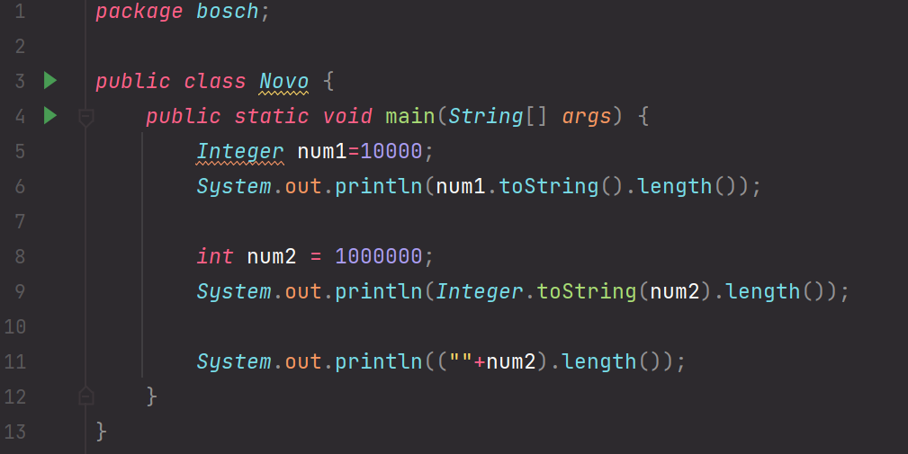

Slide 50
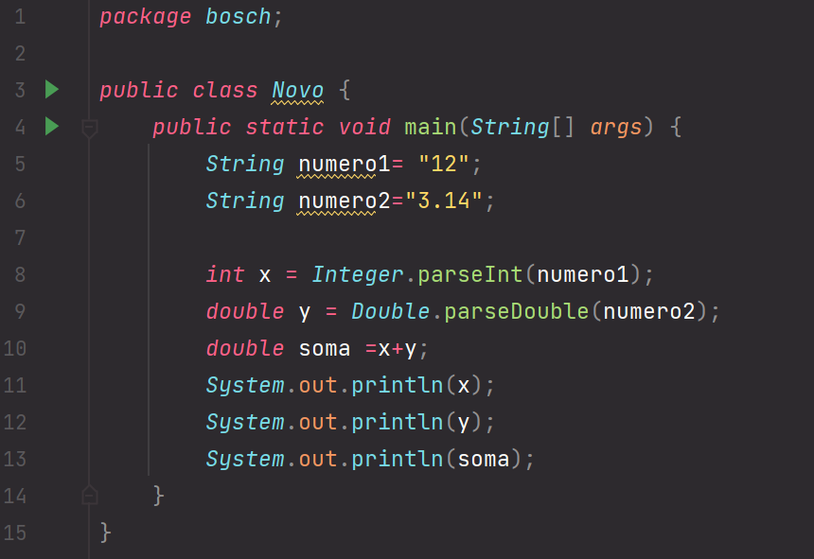

Slide 51
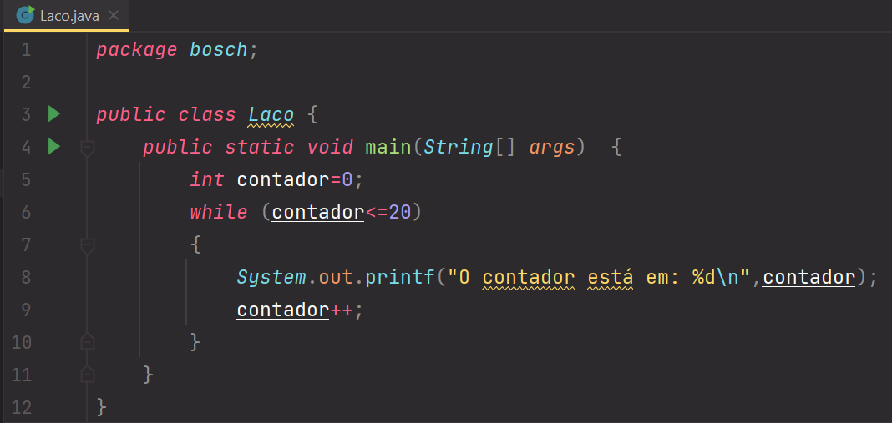
Java – Laços de Repetição
PROGRAMAÇÃO ORIENTADA A OBJETOS

Slide 52
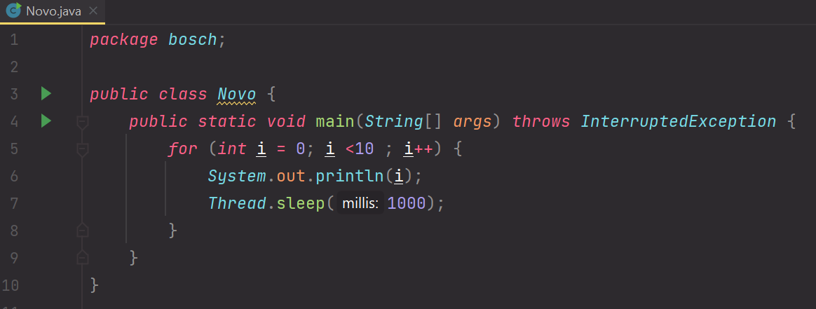
Java – Laços de Repetição
PROGRAMAÇÃO ORIENTADA A OBJETOS

Slide 53
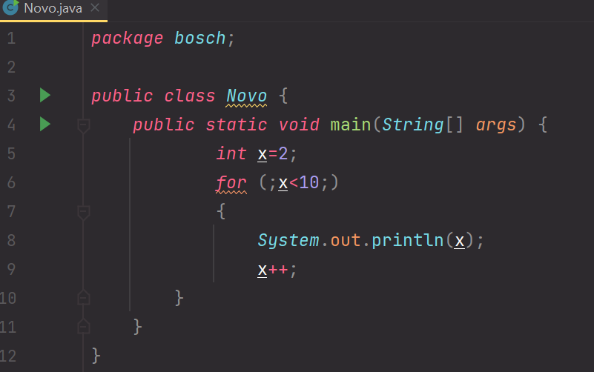
Java – Laços de Repetição
PROGRAMAÇÃO ORIENTADA A OBJETOS

Slide 54
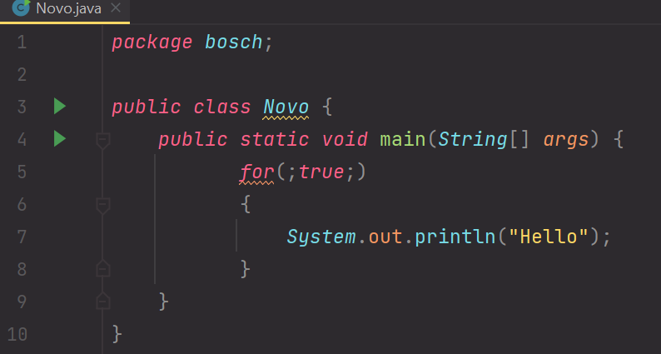
Java – Laços de Repetição
PROGRAMAÇÃO ORIENTADA A OBJETOS

Slide 55
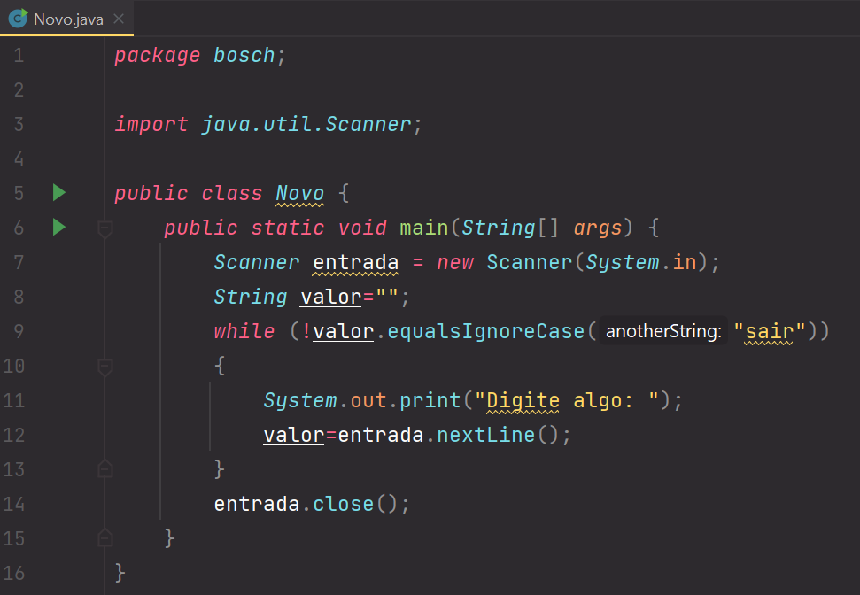
Java – Laços de Repetição
PROGRAMAÇÃO ORIENTADA A OBJETOS

Slide 56
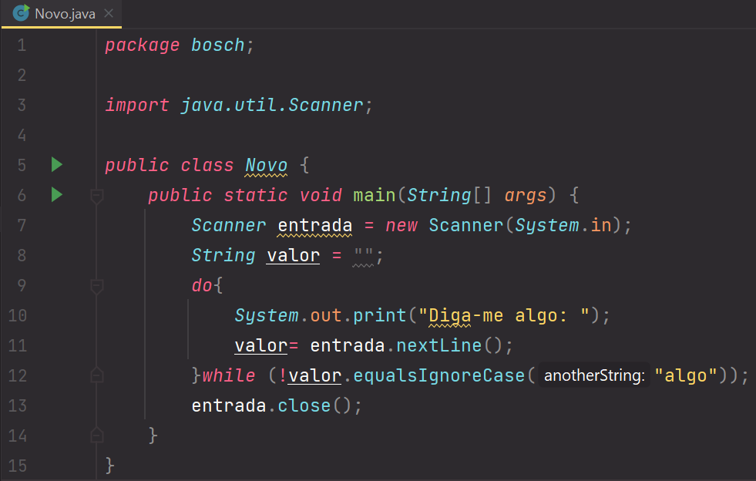
Java – Laços de Repetição
PROGRAMAÇÃO ORIENTADA A OBJETOS

Slide 57
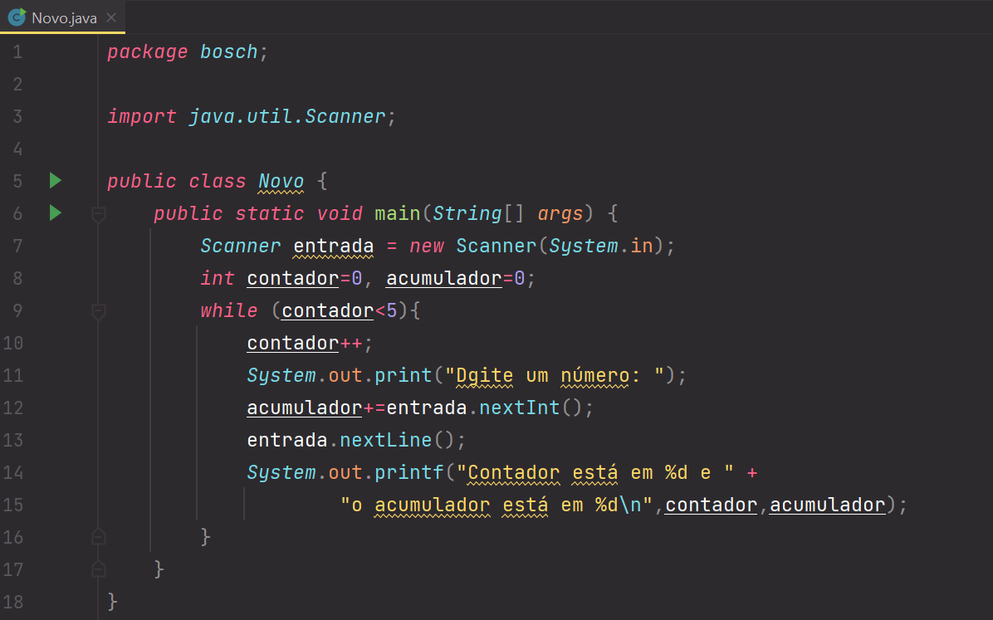
Java – Laços de Repetição
PROGRAMAÇÃO ORIENTADA A OBJETOS

Slide 58
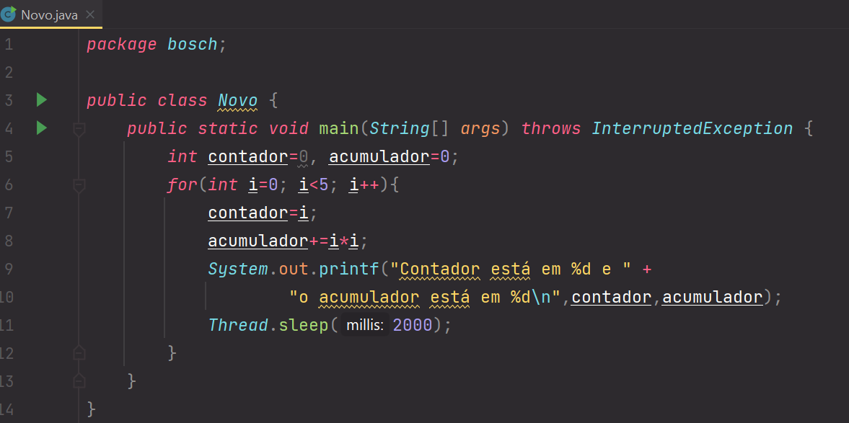
Java – Laços de Repetição
PROGRAMAÇÃO ORIENTADA A OBJETOS

Slide 59

Java – Laços de Repetição
PROGRAMAÇÃO ORIENTADA A OBJETOS

Slide 60

Java – Laços de Repetição
PROGRAMAÇÃO ORIENTADA A OBJETOS

Slide 61

Java – Laços de Repetição
PROGRAMAÇÃO ORIENTADA A OBJETOS

Slide 62

Java – Laços de Repetição
PROGRAMAÇÃO ORIENTADA A OBJETOS

Slide 63

Java – Laços de Repetição
PROGRAMAÇÃO ORIENTADA A OBJETOS

Slide 64

Classes
PROGRAMAÇÃO ORIENTADA A OBJETOS
Classe
Bola
Uma classe abstrai um conjunto de objetos semelhantes
Quais características em comum entre esses objetos?
Notes:
A Orientação a objetos é uma técnica de programação baseada na construção e utilização de objetos. Um objeto combina dados e operações especificas, o que define um conjunto particular de responsabilidades. Um sistema Orientado a objeto é um conjunto de objetos que se relacionam para pro produzir os resultados desejados.
A construção desses sistemas é muito eficiente, pois a delimitação de responsabilidades dos objetos permite que suas classes sejam utilizadas em diferentes situações

Slide 65


Classes
PROGRAMAÇÃO ORIENTADA A OBJETOS
Classe
Instância (Objeto)

Slide 66

Classe
PROGRAMAÇÃO ORIENTADA A OBJETOS
Classe
Objeto

Slide 67
Classe
PROGRAMAÇÃO ORIENTADA A OBJETOS
Uma classe pode ser considerada um molde através do
qual objetos de um certo tipo são criados.
Abstração (modelo) de um conjuntos de objetos com
características semelhantes.
Mesma propriedades e comportamentos.

Slide 68

Classe
PROGRAMAÇÃO ORIENTADA A OBJETOS
Uma classe pode ser considerada um molde através do qual objetos de um certo tipo são criados.
Abstração (modelo) de um conjuntos de objetos com características semelhantes.
Mesma propriedades e comportamentos.
Existem muitas unidades de bicicleta,mas todas dotadas das mesmas propriedades e funcionalidades, cor, tamanho das rodas, pedalar, freiar...)

Slide 69

Classe
PROGRAMAÇÃO ORIENTADA A OBJETOS
Classe: Cachorro Instância: Cachorro do João
Atributos | Comportamentos
Nome: Cometa | Latir
Raça: Golden Retriever | Deitar
Idade: 4 anos | Correr
Cor: Dourado | Brincar
Peso: 40 kg | Dar a pata
Fome: Sim

Slide 70

Classe
PROGRAMAÇÃO ORIENTADA A OBJETOS
Classe: Ônibus Instância: Ônibus para casa
Atributos | Comportamentos
Linha: 685 | Acelerar
Bairro: Centro | Frear
Motorista: Jair | Abrir porta
Cor: Azul/Cinza | Ligar ar-condicionado
Marca: Mercedez
Cheio: Sim

Slide 71

Classe
PROGRAMAÇÃO ORIENTADA A OBJETOS
Classe: Avião Instância: Avião da viagem
Atributos | Comportamentos
Modelo: Airbus | Decolar
Companhia: Azul | Pousar
Origem: Campinas | Voar
Destino: Fortaleza | Manobrar
Capacidade: 300
Cheio: Sim

Slide 72

Classe
PROGRAMAÇÃO ORIENTADA A OBJETOS
Tipo: Paramédico Instância: Minha Socorrista
Atributos | Comportamentos
Nome: Beatriz | Ressuscitação
Idade: 22 anos | Desfibrilar
Sexo: Feminino | Aplicar injeções
Formação: Nível 3
Instituição: Samu
Missões: 200

Slide 73

Classe
PROGRAMAÇÃO ORIENTADA A OBJETOS
Classe: Jogador de Basquete Instância: Jogador Favorito
Atributos | Comportamentos
Nome: LeBron James | Driblar
Idade: 36 anos | Arremessar
Sexo: Masculino | Fazer Filme
Time: Lakers
Altura: 2,06m
Salário: 41,18 milhões USD

Slide 74

Classe
PROGRAMAÇÃO ORIENTADA A OBJETOS
Classe: Bombeiro Instância: Bombeiro da Cidade
Atributos | Comportamentos
Nome: Tony | Resgate em altura
Idade: 29 anos | Apagar incêndios
Sexo: Masculino | Resgate em acidente de transito
Posição: Tenente
Instituição: Corpo de Bombeiros
Medalhas: 200

Slide 75

Classe
PROGRAMAÇÃO ORIENTADA A OBJETOS
Classe: Carro Identidade: Carro dos Sonhos
Atributos | Comportamentos
Modelo: Enzo | Acelerar
Marca: Ferrari | Frear
Velocidade Máxima: 320 km/h | Abrir Portas
Cor: Vermelho

Slide 76

Classe
PROGRAMAÇÃO ORIENTADA A OBJETOS

Slide 77

Classe
PROGRAMAÇÃO ORIENTADA A OBJETOS

Slide 78

Métodos
PROGRAMAÇÃO ORIENTADA A OBJETOS

Slide 79

Métodos
PROGRAMAÇÃO ORIENTADA A OBJETOS

Slide 80

Métodos
PROGRAMAÇÃO ORIENTADA A OBJETOS

Slide 81

Métodos
PROGRAMAÇÃO ORIENTADA A OBJETOS

Slide 82

Array
PROGRAMAÇÃO ORIENTADA A OBJETOS

Slide 83

Array
PROGRAMAÇÃO ORIENTADA A OBJETOS

Slide 84

Array
PROGRAMAÇÃO ORIENTADA A OBJETOS

Slide 85

ForEach
PROGRAMAÇÃO ORIENTADA A OBJETOS

Slide 86

Sets
PROGRAMAÇÃO ORIENTADA A OBJETOS

Slide 87

Sets
PROGRAMAÇÃO ORIENTADA A OBJETOS

Slide 88

Sets
PROGRAMAÇÃO ORIENTADA A OBJETOS

Slide 89

Sets
PROGRAMAÇÃO ORIENTADA A OBJETOS

Slide 90

Sets
PROGRAMAÇÃO ORIENTADA A OBJETOS

Slide 91

Sets
PROGRAMAÇÃO ORIENTADA A OBJETOS

Slide 92

Sets
PROGRAMAÇÃO ORIENTADA A OBJETOS

Slide 93

ArrayList
PROGRAMAÇÃO ORIENTADA A OBJETOS

Slide 94

ArrayList
PROGRAMAÇÃO ORIENTADA A OBJETOS

Slide 95

ArrayList
PROGRAMAÇÃO ORIENTADA A OBJETOS

Slide 96
EXERCÍCIO 08 – Sequência de Fibonnaci
JAVA
Sequência de Fibonacci é uma sucessão de números que, misteriosamente, aparece em muitos fenômenos da natureza. Descrita no final do século 12 pelo italiano Leonardo Fibonacci, ela é infinita e começa com 0 e 1. Os números seguintes são sempre a soma dos dois números anteriores. Portanto, depois de 0 e 1, vêm 1, 2, 3, 5, 8, 13, 21, 34. Ao transformar esses números em quadrados e dispô-los de maneira geométrica, é possível traçar uma espiral perfeita, que também aparece em diversos organismos vivos. Outra curiosidade é que os termos da sequência também estabelecem a chamada “proporção áurea”, muito usada na arte, na arquitetura e no design por ser considerada agradável aos olhos

Slide 97


EXERCÍCIO 08 – Sequência de Fibonnaci
JAVA

Slide 98
EXERCÍCIO 08 – Sequência de Fibonnaci
JAVA
Faça um programa que armazena os primeiros 20 números da sequência de Fibonacci em uma lista.

Slide 99

EXERCICIO 09 – ELIMINAR METADE
JAVA
Armazene o nome de seus colegas de sala em uma lista.
Faça um programa que remova ALEATORIAMENTE metade das pessoas da lista.
Se o tamanho da lista for par:
Ex tamanho 16: remover 8 pessoa
Se o tamanho da listar for impar, remover metade +1
Ex: 19: Remover 10
Utiliza a classe Randon.

Slide 100
Gerador Dígitos de CPF
JAVA
O CPF (Cadastro de Pessoas Físicas), emitido pela Receita Federal, é caracterizado por uma função entre o conjunto das pessoas físicas cadastradas e o conjunto dos documentos emitidos.
Ou seja, o fato de um número de CPF ser autenticado pelos seus dígitos verificadores, não o torna um CPF válido, pois é necessário que ele esteja cadastrado no banco de dados da Receita Federal.
Assim, um número válido de CPF nem sempre será um documento já emitido.
Porém, os dígitos verificadores servem para alertar que o número foi escrito de forma inadequada, sem precisar acessar o banco de dados da Receita Federal.

Slide 101
Gerador Dígitos de CPF
JAVA
8 X 10 = 80
1 X 9 = 9
9 X 8 = 72
4 X 7 = 28
1 X 6 = 6
8 X 5 = 40
2 X 4 = 8
3 X 3 = 9
5 X 2 = 10
Soma dos resultados = 262
D1=11-(262%11)=2
Se D1>9
D1=0
8 X 11 = 88
1 X 10 = 10
9 X 9 = 81
4 X 8 = 32
1 X 7 = 7
8 X 6 = 48
2 X 5 = 10
3 X 4 = 12
5 X 3 = 15
2 X 2 = 4 (D1)
Soma dos resultados=307
D2= 11-(307%11)=1
Se D2>9
D2=0
CPF Exemplo: 819.418.235-21
D1=2
D2=1

Slide 102
Gerador Dígitos de CPF
JAVA
ENTRADAS | SAÍDAS
475698745 | 475.698.745-10
421357128 | 421.357.128-92
874563129 | 874.563.129-82
532145721 | 532.145.721-21
867246987 | 867.246.987-90
413.965.745 | 413.965.745-65
321.548.745 | 321.548.745-41
423.856.748 | 423.856.748-07
745.631.457 | 745.631.457-85
871.065.142 | 871.065.142-09

